Slide 1

第 1 章
计算机概要与技术
主讲老师： 冯禹洪
手机： 15016740789
邮件： yuhongf@szu.edu.cn
办公室： 下文山湖湖边粤海门广场实验楼A座202
助教： 郑裕辉 实验课： 双周，周五 1-2节，计软大楼328(第6周开始在实验室上，实验一自行熟悉环境与练习）
上课时间： 1-18周， 周三3-4节 L1-711
周五 1-2节

Slide 2
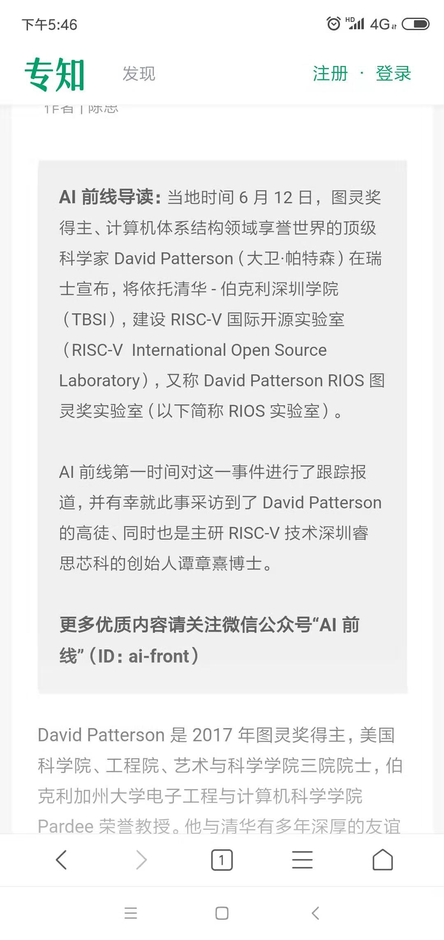
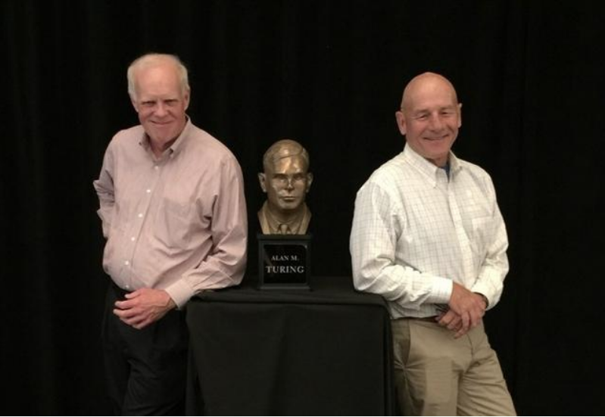
关于计算机系统(3)
（左）John L. Hennessy（斯坦福大学前校长,现Alphabet董事长）
（右）David A. Patterson（加州大学伯克利分校退休教授）

Slide 3
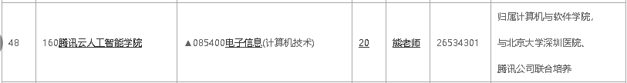
1.1 引言-计算机革命
§1.1 引言
计算机技术的发展
以Moore’s Law 为基础
曾经的“计算机幻想”成为现实应用
计算机无处不在
车载计算机
手机
人类基因项目
万维网
搜索引擎
深圳南山区人民医院+腾讯把 AI 应用在：
电子健康记录
肿瘤影像
医保欺诈识别
深圳大学2021硕士研究生招生目录

Slide 4
1.1.1 计算机的类型（按应用分）
个人计算机Personal computers：用于个人使用的计算机，通常包含显示器、键盘和鼠标等。
通用, 多样软件支持
强调能提供良好的性能、低廉的价格
服务器Server computers：用于为多用户运行大型程序的计算机，通常由多用户并行使用，并通过网络访问。
基于网络
大容量、高性能和可靠性
功能和价格从低端到高端伸缩范围大

Slide 5
1.1.1 计算机的类型（按应用分）
超级计算机Supercomputers
主用于高端科学和工程计算
代表了最高的计算能力，占市场比例小
嵌入式计算机Embedded computers：嵌入到其他设备中的计算机，一般运行预定义的一个或者一组应用程序。
隐藏作为系统的组件
功耗、成本和性能受限

Slide 6
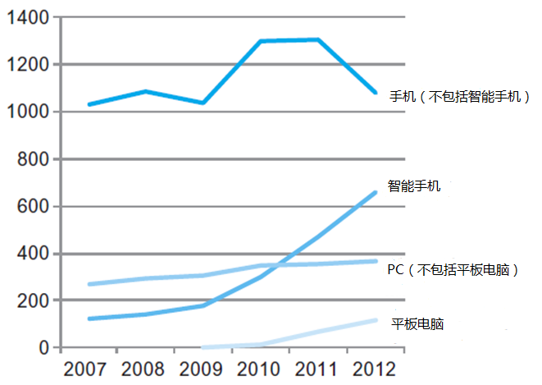
1.1.2 后PC时代

Slide 7
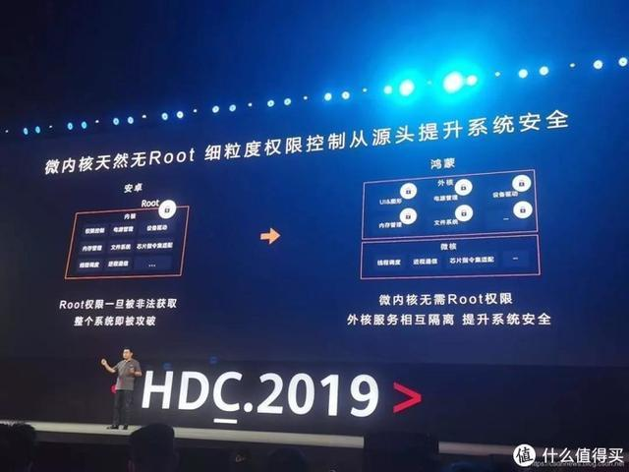
微内核：简单、基本的操作体系
紧耦合
高效
结构不清晰
松耦合
通信代价
结构清晰
鸿蒙操作系统
鸿蒙OS的内核包括Linux内核、鸿蒙微内核、LiteOs
具体开源路径为：从9月10日起，HarmonyOS将面向大屏、手表、车机等128KB-128MB终端设备开源，2021年4月将面向内存128MB-4GB终端设备开源

Slide 8
1.1.2 后PC时代
个人移动设备 (PMD)：连接到网络上的小型无线设备
电池供电，通过下载App的方式安装软件
通过无线方式连接到网络
价格为几百美元
如智能手机, 平板电脑, 电子眼镜
云计算：在网络上提供服务的服务器集群，运营商根据应用需求出租不同数量的服务器。
依赖于仓储规模计算机 (WSC)
软件即服务(SaaS)
软件运行在云和PMD上
例如Amazon 和Google的云计算服务

Slide 9

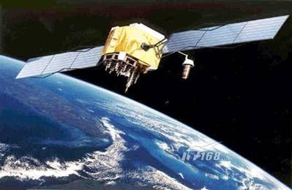

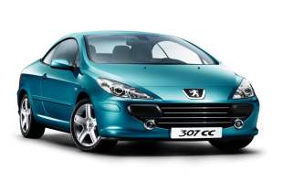
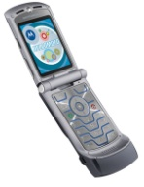

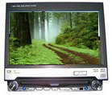
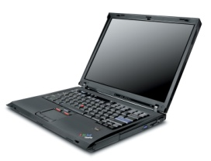


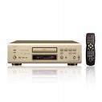

云计算的基础
泛在互联的时代
1
GPS
汽车电子设备
导航
iPhone
移动电话
PDAs
DCs
TVs
PCs
智能家电
传感器
。。。
我们已经进入一个无处不网、无时不网的时代！
Notes:
9
随着互联网技术的广泛应用，涌现出

Slide 10

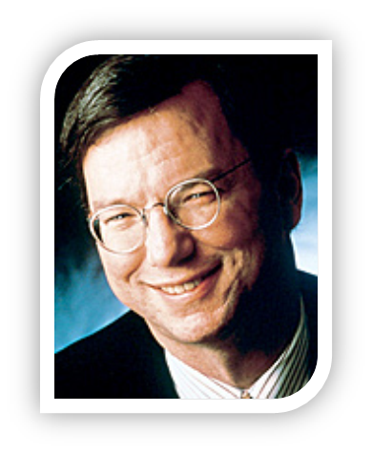
云计算-两大服务提供商
Google云计算
Google观点
1
90%计算任务都能够通过“云计算”技术完成
桌面软件正在向Web软件转型
云计算是开放标准 ，业界不会有公司垄断
中小企业、大学、消费者会相对迅速地转 向基于Web的“云计算”技术
新的赢利模式
低廉的云计算给Google带来更多的流量，进而 带来更多的广告收入
承认“云计算”不会在一夜之间普及
大公司通常会慢慢地改变自己的习惯
其它问题，例如“飞机问题”，以及在不能上网时用户如何工作。
Google CEO
埃立克.施米特
阿里云
腾讯云
金蝶云
Notes:
10
随着互联网技术的广泛应用，涌现出

Slide 11
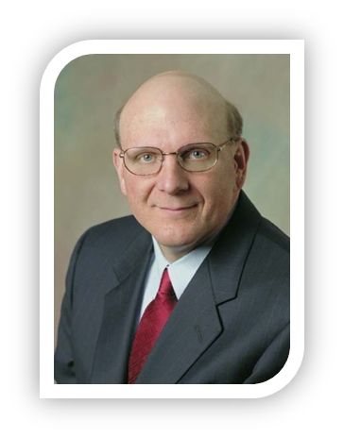
云计算-两大服务提供商
Microsoft云计算
Microsoft观点
1
在计算机上安装的传统软件是微软的根本
比尔·盖茨(Bill Gates)接受媒体采访时曾提出：“我们致力于推动PC成为一切的中心”
微软将自身的战略称为“软件加服务”
微软将Google的乐观称作是一厢情愿。
利用Web软件收发电子邮件、处理文档和电子表格、进行协作很方便吗？
高速宽带连接会象Google断言的那样普及和可靠吗？
企业、大学、消费者会让Google保存他们的资料吗？
孰优孰劣，等待市场检验！
Microsoft CEO
史蒂夫.鲍尔默
Notes:
11
随着互联网技术的广泛应用，涌现出

Slide 12
1.1.3 你将能学到什么
高级语言程序是如何翻译为机器语言程序
硬件如何执行程序
软件和硬件间的接口
哪些因素决定了程序的性能
如何改进程序性能
硬件设计者如何改进性能
什么是并行处理

Slide 13
1.1.3 理解程序性能
算法
决定了源码级语句的数量和I/O操作的数量
编程语言、编译器和体系结构
决定了每条源码级语句对应的计算机指令数量
处理器和存储系统
决定了指令的执行速度
I/O 系统（包括操作系统）
决定了I/O 操作的执行速度
建议读读：细数十个最令人头疼的性能瓶颈
http://os.51cto.com/art/201011/233490.htm

Slide 14
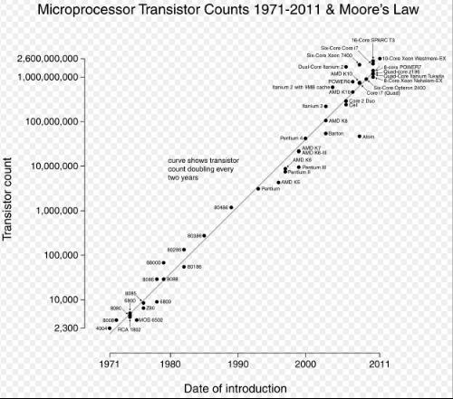
1.2 计算机系统结构中的8个伟大思想
面向摩尔定律的设计
使用抽象简化设计
加速大概率事件
通过并行提高性能
通过流水线提高性能
通过预测提高性能
存储器层次
通过冗余提高可靠性
每18个月，价格不变，集成电路上可容纳的晶体管数目╳2，性能╳2
计算机设计时间： years

Slide 15
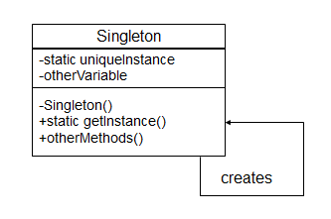
1.2 计算机系统结构中的8个伟大思想
面向摩尔定律的设计
使用抽象简化设计
加速大概率事件
通过并行提高性能
通过流水线提高性能
通过预测提高性能
存储器层次
通过冗余提高可靠性
过程抽象（功能抽象）
int square(int k) {
return k*k;
}
int square(int k) {
int i ,squa=1;
for (i = 0; i < k; i++)
squa = squa + k;
return squa;
}
数据抽象 (数据+操作）

Slide 16
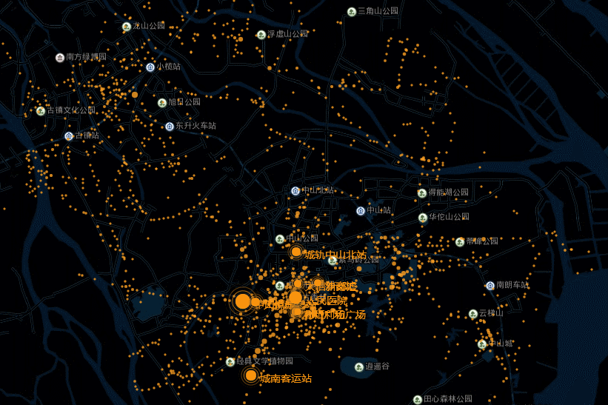
1.2 计算机系统结构中的8个伟大思想
面向摩尔定律的设计
使用抽象简化设计
加速大概率事件
通过并行提高性能
通过流水线提高性能
通过预测提高性能
存储器层次
通过冗余提高可靠性
公交大数据分析
时间段客流
客流数据
站点客流
请完成课后习题：1.1/1.2/

Slide 17
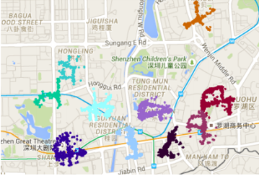
City Hot Partitions Detection
DC-DBSCAN: an improved DBSCAN clustering algorithm
The results of clusters
Scan the entire PDRs dataset to find the core data objects
Expand the core object via adding the points which meet some condition
Repeat ① ② until all the data objects in the PDRs dataset have been checked and obtain all the clusters and noise points
Different color of the points means the different cluster.

Slide 18
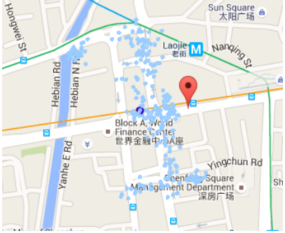
Luyan Xiao, Xiaopeng Fan, Haixia Mao, Chengzhong Xu, Ping Lu, Shengmei Luo
Candidate Bus Stops Optimization
A cluster center near a planned bus stop
Reduce the cost, time and the possibility of missing the night bus for passengers!

Slide 19
1. 一个程序在一台计算机上运行时需要100秒，其中80秒的时间用于乘法操作，通过将乘法操作的速度改进到只需16秒，从而把程序的运行速度提高到5倍。这里改进性能所使用到的是哪个伟大设计思想 。
A.通过预测提高性能
B.通过流水线提高性能
C.加速大概率事件
D.通过并行提高性能

Slide 20
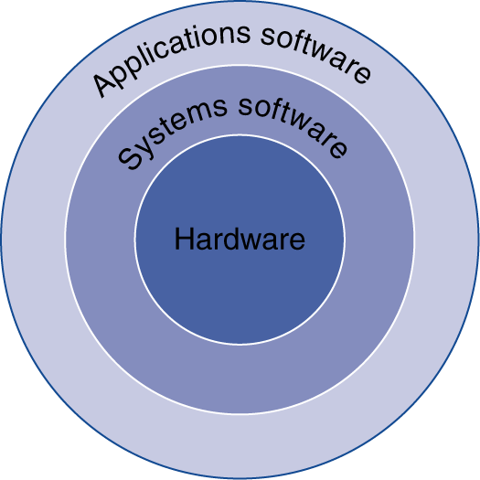
程序的层次
应用软件
用高级语言编写
系统软件
编译程序: 将高级语言程序翻译为机器语言程序
操作系统: 为用户提供各种服务和监控功能
处理输入/输出
管理内存和外存
调度任务 & 资源共享
硬件
处理器,内存, I/O 控制器
§1.3 程序入门

Slide 21
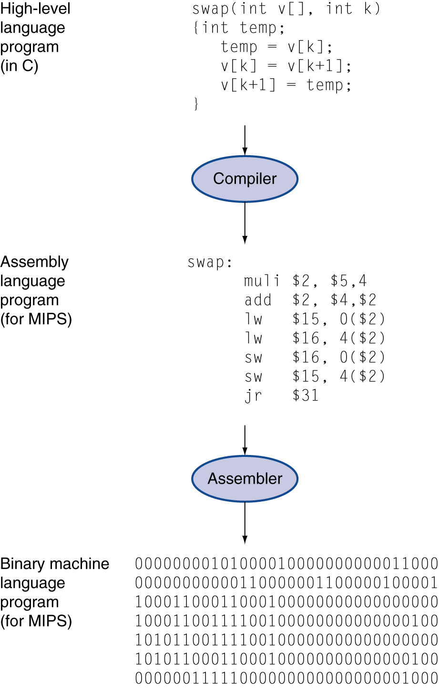
程序代码的级别
高级语言
抽象层与问题域更接近
提高程序的生产率和可移植性
汇编语言
指令助记符
机器语言
二进制形式表示
编码指令和数据

Slide 22
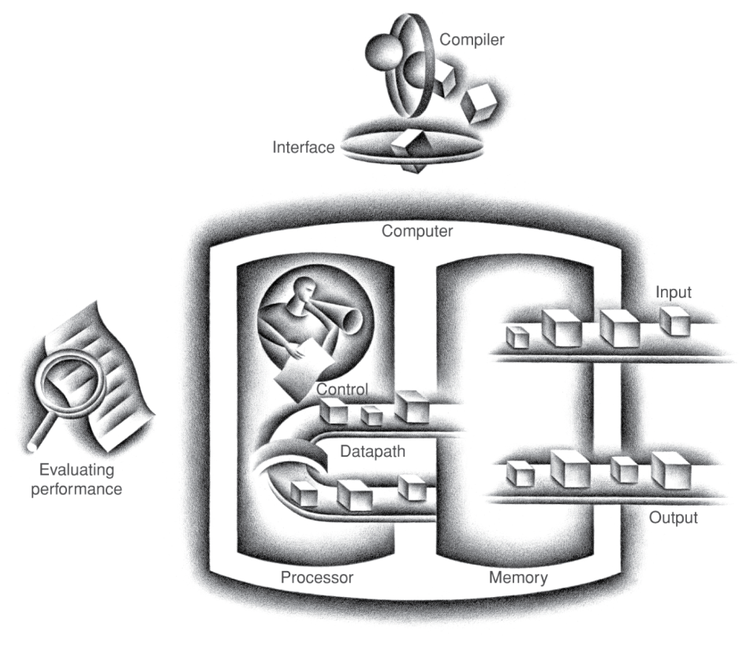
计算机的硬件组成
不同计算机具有相同的组件
桌面机, 服务器,嵌入式机器
输入/输出设备包括
用户接口设备
显示器,键盘,鼠标
存储设备
硬盘, CD/DVD,闪存
网络适配器
与其它计算机通信
§1.4 硬件入门
全局图

Slide 23

触摸屏
后PC时代的显示设备
键盘和鼠标的替代
电阻和电容类型
大多数平板电脑和智能手机使用电容类型
电容允许同时多个接触

Slide 24
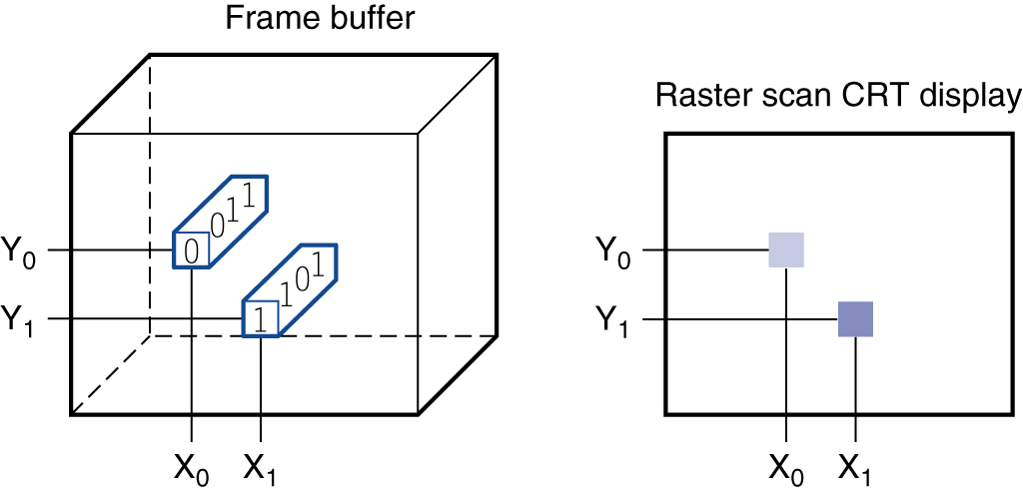
显示器
液晶显示（LCD ）: 像素(pixels)
使用帧缓冲区保存位图支持图像显示

Slide 25
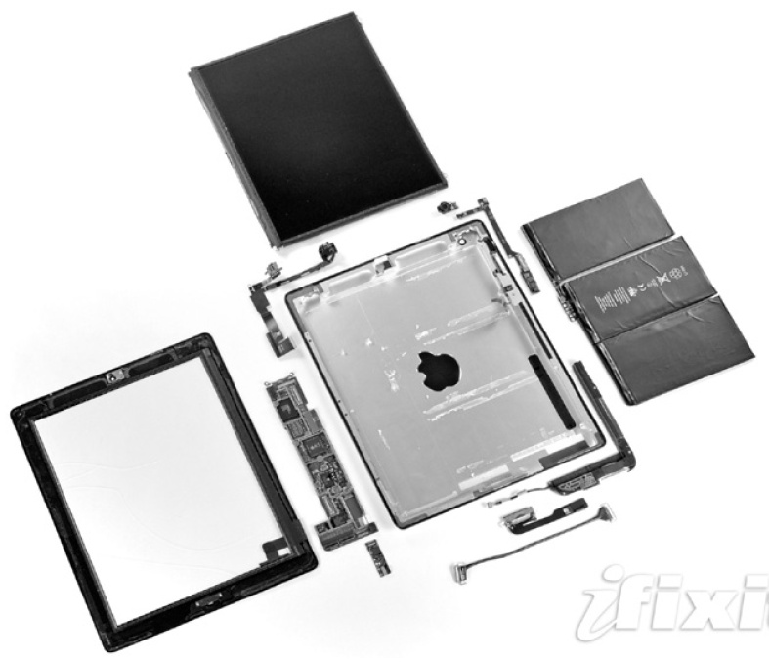
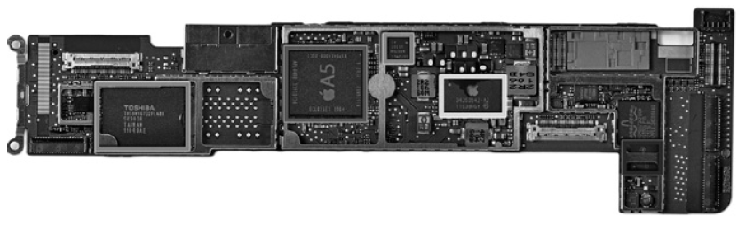
打开机箱
Apple iPad2平板电脑内部结构
电容式多点触控液晶屏
3.8 V, 25 Watt-hour 电池
Apple iPad2的逻辑主板

Slide 26
微处理器内部(CPU)
数据通路
执行算术操作
控制器
指导数据通路、存储器、I/O设备等按照程序的指令正确执行。
缓存
小而快的静态随机访问存储器(SRAM)
立即访问数据

Slide 27
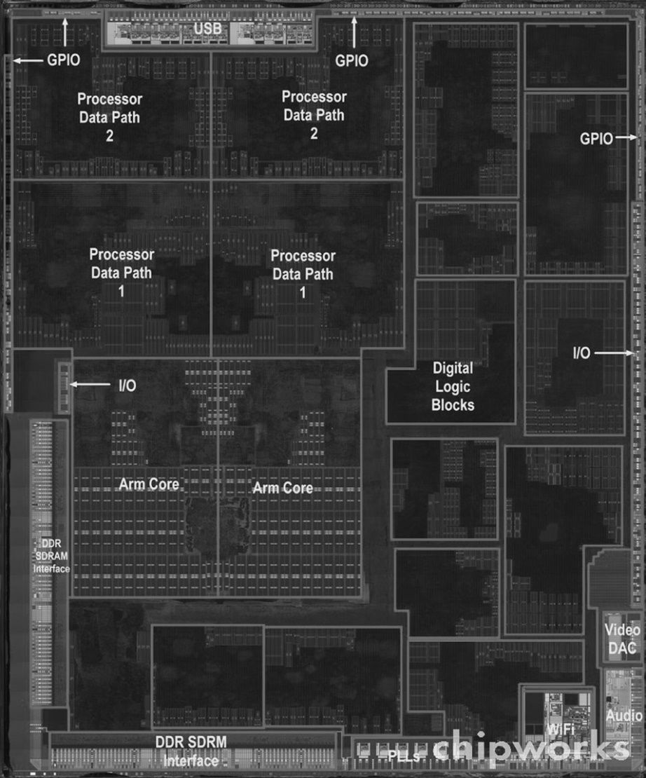
微处理器内部
Apple A5内部的处理器集成电路

Slide 28
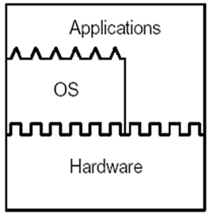
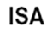
抽象 – 简化设计
简化复杂问题
隐藏低层细节
指令集体系结构(Instruction Set Architecture, ISA)
底层硬件和软件之间接口
指令集+I/O设备操作
应用二进制接口（ABI）
指令集+操作系统接口
实现
细节隐藏于接口之后
P.15页

Slide 29
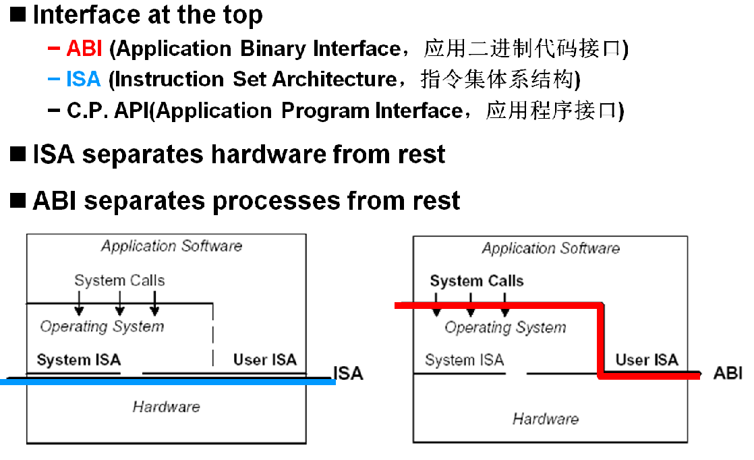
API vs. ABI

Slide 30
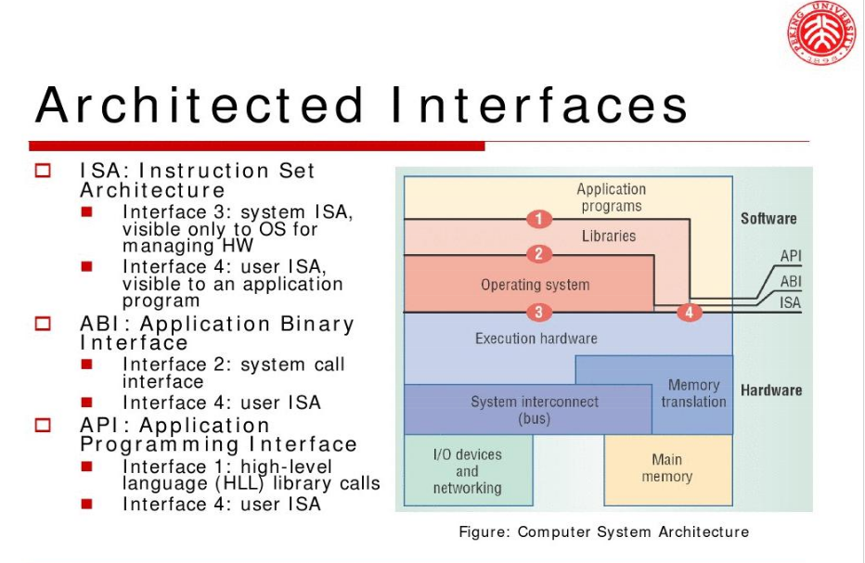

Slide 31
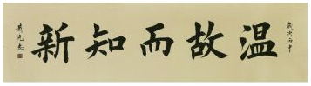



ABI – 结合计算机系统2知识
兼容性
API – 源码兼容
ABI – 二进制兼容
ABI
调用约定:参数传递、返回值
字节序
寄存器使用
系统调用
链接
库行为
二进制目标格式(ELF)

Slide 32
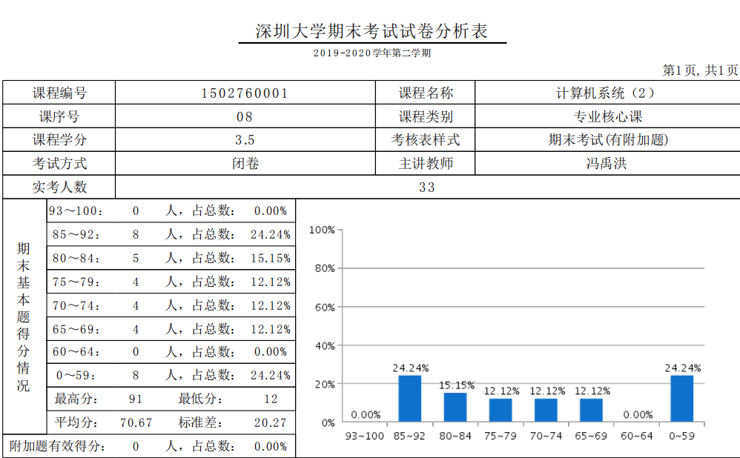
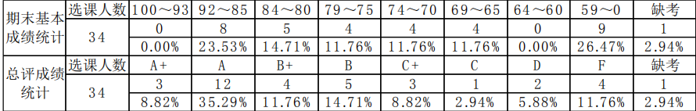

Slide 33
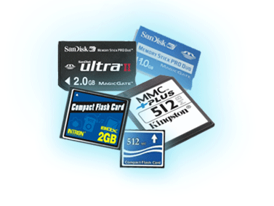
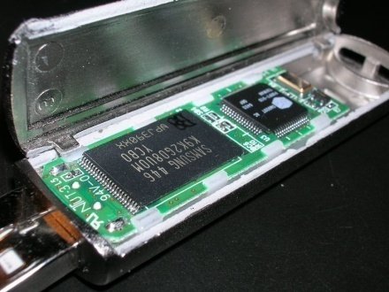
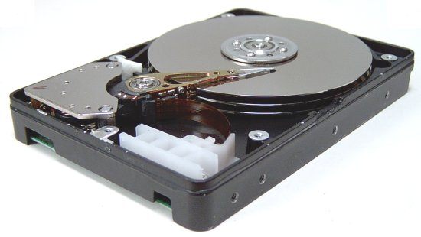
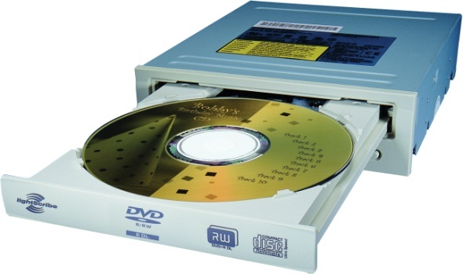
安全数据存储
易失性内存
断电后，所有数据和指令丢失
非易失性辅存
磁盘
闪存
光盘 (CDROM, DVD)

Slide 34
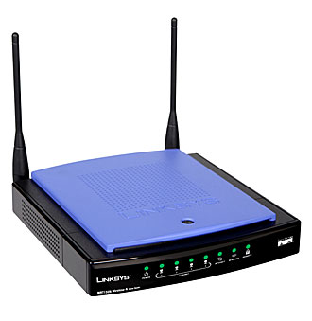
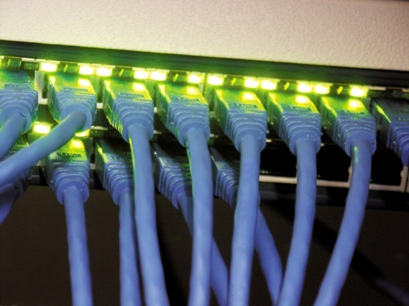
网络
通信, 资源共享, 远距离访问
局域网(LAN): Ethernet
广域网 (WAN): the Internet
无线网络: WiFi, Bluetooth

Slide 35
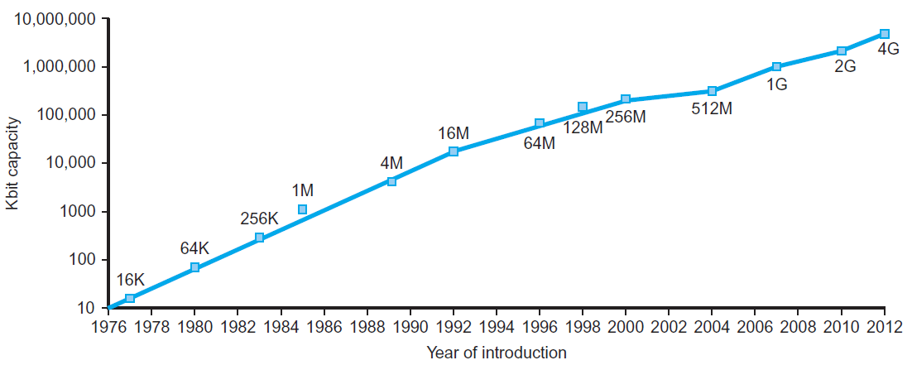
电子技术趋势
电子技术的不断发展
容量和性能不断增加
成本不断降低
§1.5 处理器和存储器制造技术
DRAM 容量
年 | 采用的技术 | 相对性价比
1951 | 真空管 | 1
1965 | 晶体管 | 35
1975 | 集成电路(IC) | 900
1995 | 超大规模集成电路(VLSI) | 2,400,000
2013 | 甚大规模集成电路 | 250,000,000,000

Slide 36
半导体技术
硅: 半导体
添加不同材料转换为不同性质的介质:
导电体（类似于铜线、铝线）
绝缘体（类似于塑料或玻璃膜）
可控的导电体或绝缘体（类似于开关）

Slide 37
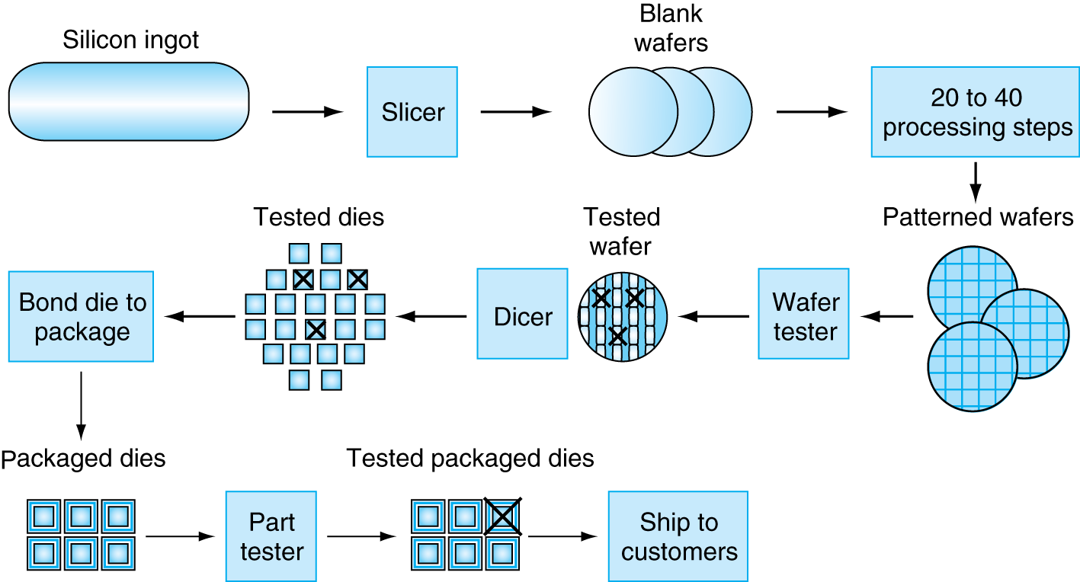
ICs制造
空白晶圆
硅锭
切片机
20-40
生产步骤
绑定芯核与管壳
切块机
测试后
的晶圆
晶圆
测试仪
测试过的芯核
图案化
晶圆
封装后的芯片
部分测试仪
测试过的封装的芯片
成品率: 合格芯片数占总芯片数的百分比。

Slide 38
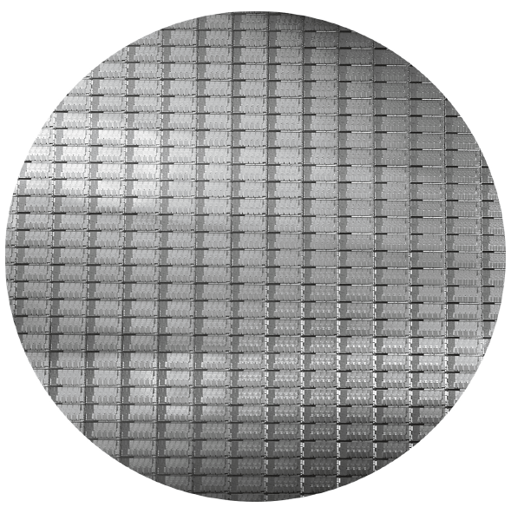
英特尔酷睿i7晶圆
300mm 晶圆, 280 chips, 32nm 工艺
每个chip 为 20.7 x 10.5 mm

Slide 39
集成电路的成本
基于经验获得
芯片面积与缺陷率非线性相关
芯片成本和面积是固定的
缺陷率取决于制造过程
芯片面积取决于结构和电路设计
请课后完成P.37
1.10

Slide 40
定义性能
§1.6 性能
客机问题：哪家客机性能最好?

Slide 41
响应时间和吞吐率
响应时间 （执行时间）
计算机完成某任务所需的总时间
吞吐率 （带宽）
单位时间内完成的任务数
例如, 任务数/事务数/… 每小时
如何正向影响响应时间和吞吐率
将处理器更换为更高速的型号
增加多个处理器分别处理独立的任务
我们重点关注响应时间…

Slide 42
相对性能
定义 性能 = 1/执行时间
“计算机X 比Y快n倍”
例子: 运行一个程序的时间
A中需10s, B中需15s
执行时间_{B} / 执行时间_{A} = 15s / 10s = 1.5
A 比B的快1.5 倍
在B上的执行时间是在A上的n倍

Slide 43
度量执行时间
运行时间Elapsed time
总的响应时间，包括所有方面
处理, I/O操作, OS 开销, 空闲时间
决定了系统的性能
CPU 时间
执行某一任务在CPU上所花费的时间
除掉 I/O 和其它任务共享所花费的时间
包括用户 CPU 时间 和系统 CPU 时间
不同程序受CPU性能和系统性能的不同影响

Slide 44
CPU 时钟
数字硬件的操作与固定频率的时钟同步
时钟周期
时钟周期 (循环)
数据传输和计算
更新状态
时钟周期: 计算机一个时钟周期的时间
例如, 250ps = 0.25ns = 250×10^{–12}s
时钟频率: 每秒钟的时钟周期数
例如, 4.0GHz = 4000MHz = 4.0×10⁹Hz
Notes:
秒的换算：ms(毫秒),μs(微秒),ns(纳秒),ps(皮秒)
皮秒，符号ps（英语：picosecond ）.

Slide 45
CPU 时间计算
性能改进：
减少时钟周期数
提高时钟频率
硬件设计者要经常面对时钟周期数和时钟频率之间的权衡

Slide 46
性能改进例子
计算机 A: 2GHz 时钟频率, 运行某程序需CPU 时间10s
现需设计一台计算机B，使得
运行时间缩短为 6s CPU时间
通过提高时钟频率, 但会影响CPU其余部分设计，导致B运行此程序需时钟周期数为A的1.2 倍
那么设计者应将B的时钟频率提高到多少？

Slide 47
指令数和 CPI
CPI (Clock cycle per instruction): 每条指令所需的时钟周期数的平均值
一个程序的指令数
取决于程序, ISA 和编译器
平均每条指令的时钟周期数
由 CPU 硬件确定
如果不同指令有不同的CPI，那么
平均CPI受整个指令集的影响

Slide 48
CPI 例子
计算机 A: 时钟周期= 250ps, CPI = 2.0
计算机 B: 时钟周期= 500ps, CPI = 1.2
相有相同的 ISA
对于固定程序，哪台机执行速度更快?快多少？
A更快
A是B是1.2倍快

Slide 49
更复杂的CPI
如果一指令序列有n种不同类型指令，各需不同的时钟周期数，那么
Weighted average CPI
相对频率

Slide 50
CPI 例子
一个编译器设计者试图在两个代码序列间进行选择，已知A, B, C三类指令的CPI，以及对于某行高级语句语句的实现，两个代码序列所需的指令数量
指令类型 | A | B | C
CPI | 1 | 2 | 3
代码序列1的指令数IC | 2 | 1 | 2
代码序列 2的指令数IC | 4 | 1 | 1
序列 1:IC = 5
CPU时钟周期数 = 2×1 + 1×2 + 2×3 = 10
平均 CPI = 10/5 = 2.0
序列 2: IC = 6
CPU时钟周期数 = 4×1 + 1×2 + 1×3 = 9
平均 CPI = 9/6 = 1.5

Slide 51
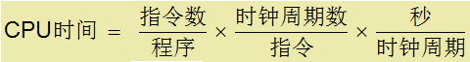
性能度量
程序的性能依赖于：
算法: 影响指令数,可能的 CPI
编程语言: 影响指令数, CPI
编译程序: 影响指令数, CPI
指令集体系结构: 影响指令数, CPI, 时钟频率
课后练习题：P.37 1.5,1.9

Slide 52
课后练习（P37 1.9）- 单核
指令 类型 | 算数 指令 | Load/ Store | 分支 指令 | 周期数 | 执行 时间 | 加速
CPI | 1 | 12 | 5 | ? | ? | ?
指令数 | 25.6E8 | 12.8E8 | 2.56E8
时钟频率：2GHz
指令数：
=25.6E8 + 12.8E8 + 2.56E8 = 40.96E8
CPU时钟周期数:
= 25.6E8 *1 + 12.8E8 *12 + 2.56E8 *5
= 25.6E8 *1 + 153.6E8 + 12.8E8
=192E8
=1.92E10
平均CPI :
= 1.92E10/40.96E8 = 4.69
执行时间:
= 1.92E10 * 1/(2 * E9) = 9.6
加速比:
= 9.6/9.6 = 1

Slide 53
课后练习（P37 1.9）- 单核
指令 类型 | 算数 指令 | Load/ Store | 分支 指令 | 周期数 | 执行 时间 | 加速
CPI | 1 | 12 | 5 | 1.92E10 | 9.6s | 1
指令数 | 25.6E8 | 12.8E8 | 2.56E8
时钟频率：2GHz
指令数：
=25.6E8 + 12.8E8 + 2.56E8 = 40.96E8
CPU时钟周期数:
= 25.6E8 *1 + 12.8E8 *12 + 2.56E8 *5
= 25.6E8 *1 + 153.6E8 + 12.8E8
=192E8
=1.92E10
平均CPI :
= 1.92E10/40.96E8 = 4.69
执行时间:
= 1.92E10 * 1/(2 * E9) = 9.6
加速比:
= 9.6/9.6 = 1

Slide 54
课后练习（P37 1.9）-双核
指令 类型 | 算数 指令 | Load/ Store | 分支 指令 | 周期数 | 执行 时间 | 加速
CPI | 1 | 12 | 5 | 1.92E10 | 9.6s | 1
指令数 | 25.6E8 | 12.8E8 | 2.56E8
题意：算术指令，L/S指令为单核下相应数目除以0.7*2,分支指令数目不变
指令 类型 | 算数 指令 /(0.7*2） | Load/ Store /(0.7*2） | 分支 指令 | 周期数 | 执行 之间 | 加速
CPI | 1 | 12 | 5 | ? | ? | ?
指令数 | #/(0.7 * 2） | #/(0.7 * 2） | #/1
 | 18.3E8 | 9.14E8 | 2.56E8
/(1）

Slide 55
课后练习（P37 1.9）-双核
指令 类型 | 算数 指令 /(0.7*2） | Load/ Store /(0.7*2） | 分支 指令 | 周期数 | 执行 之间 | 加速
CPI | 1 | 12 | 5 | ? | ? | ?
指令数 | #/(0.7 * 2） | #/(0.7 * 2） | #/1
 | 18.3E8 | 9.14E8 | 2.56E8
时钟频率：2GHz
指令数：
=18.3E8 + 9.14E8 + 2.56E8 = 30E8
CPU时钟周期数：
= 18.3E8 *1 + 9.14E8 *12 + 2.56E8 *5
= 18.3E8 *1 + 109.68E8 + 12.8E8
=140.78E8
=1.41E10
平均CPI：
= 1.41E10/30E8 = 4. 7
=9.6 / 7.05
= 1.4
执行时间 ： 加速比：
= 1.41E10 * 1/(2 * E9)
= 7.05

Slide 56
课后练习（P37 1.9）
指令 类型 | 算数 指令 | Load/ Store | 分支 指令 | 周期数 | 执行 时间 | 加速
CPI | 1 | 12 | 5 | 1.92E10 | 9.6s | 1
指令数 | 25.6E8 | 12.8E8 | 2.56E8
指令 类型 | 算数 指令 /(0.7*2） | Load/ Store /(0.7*2） | 分支 指令 | 周期数 | 执行 之间 | 加速
CPI | 1 | 12 | 5 | 1.41E10 | 4.7s | 1.4
指令数 | #/(0.7 * 2） | #/(0.7 * 2） | #/1
 | 18.3E8 | 9.14E8 | 2.56E8

Slide 57
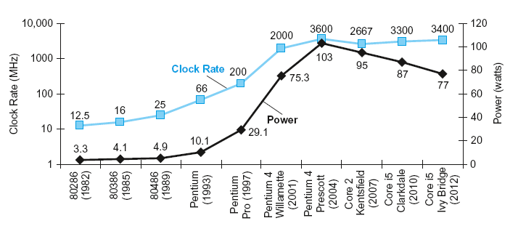
功耗趋势
25年间Intel x86八代微处理器的时钟频率和功耗
§1.7 功耗墙
基于 CMOS 集成电路技术的每个晶体管的功耗
×30
5V → 1V
×1000

Slide 58
降低功耗
假设开发一种新 CPU ，其
负载电容是旧CPU的85%
电压降低了15% ，频率也降低了15% ，则
功耗墙
我们不能进一步减少电压
我们不能再散发更多的热量
我们还能怎样提高性能？
请课后完成P.37
1.8

Slide 59
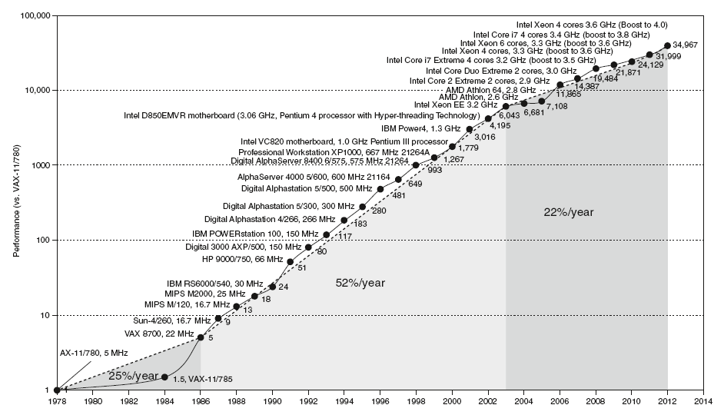
单核处理器的性能
§1.8 沧海巨变: 从单处理器向多处理器转变
受到功耗、指令级并行程度和存储器长延迟时间的限制

Slide 60
多处理器
多核微处理器
每个芯片中有多个处理器
需要显式并行程序
与指令级并行的比较
硬件一次执行多条指令
为程序员提供编程接口，以隐藏底层细节
程序员编写显式并行程序难
并行编程以提高性能为目的，增加编程难度
要解决任务调度、负载均衡问题
优化通信与同步问题

Slide 61
SPEC CPU 基准测试程序
用于度量计算机性能的程序
使用典型的实际工作负载
标准性能评估组织 (SPEC)
开发面向CPU、 I/O、 Web、 …等的基准测试程序集
SPEC CPU2006
基准测试程序的执行时间
可忽视的I/O操作，集中评估CPU性能
相对于参考机进行标准化
总结为性能比值的几何平均数
CINT2006 (integer) and CFP2006 (floating-point)
12个整数基准程序集
17个浮点数基准程序集

Slide 62
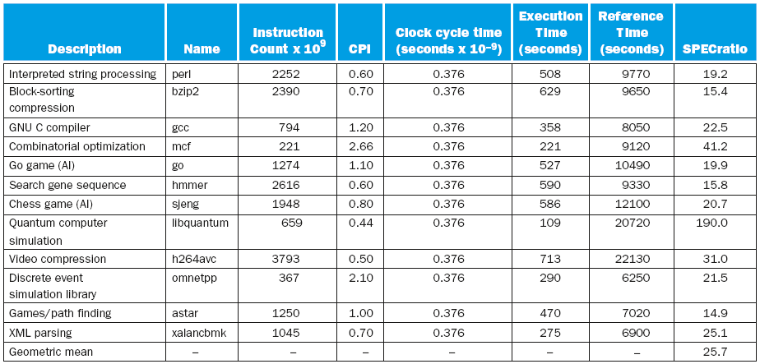
CINT2006基准程序在 Intel Core i7 920上的运行结果
被测计算机的执行时间除以一个参考处理机的执行时间

Slide 63
SPEC 功耗基准测试程序
不同负载水平下的服务器功耗
性能: 每秒完成的操作次数ssj_ops/sec
功耗: Watts (Joules/sec)

Slide 64
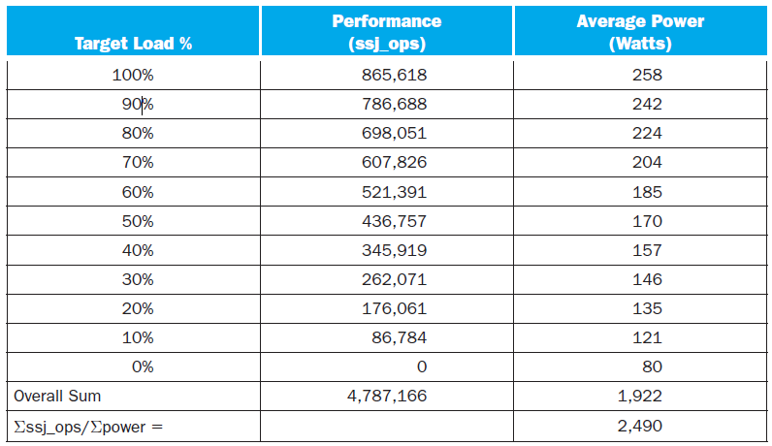
SPECpower_ssj2008 在Xeon X5650服务器上的运行结果

Slide 65
陷阱: Amdahl定律
在改进计算机的某个方面时期望总性能的提高与改进大小成正比。
§1.10 谬误与陷阱
例子: 一个程序运行需100秒，乘法操作占80秒
若把程序运行速度提高到5倍，乘法操作的速度该改进多少？
不可能!
推论: 加速大概率事件

Slide 66
谬误: 利用率低的计算机功耗低
回顾一下在不同负载水平下 基于i7 处理器的功耗
100% 负载: 258W
50% 负载: 170W (66%)
10% 负载: 121W (47%)
Google 数据中心
CPU利用率大多数时间在 10% – 50% 之间
只有不到1% 的时间达到 100%
提出考虑设计处理器使负载与功耗成正比

Slide 67
陷阱: MIPS 作为性能指标
MIPS: 每秒百万条指令
无法解释：
计算机之间指令集的差异
指令之间复杂性的差异
在给定的CPU上程序间的CPI 是变化的

Slide 68
总结
成本/性能不断改进
由于底层技术的发展
分层抽象
在硬件和软件方面
指令集体系结构
是硬件和底层软件之间的接口
执行时间: 最佳性能度量指标
功耗是一个受限的因素
使用并行化提升性能是发展趋势
§1.9 本章小结

Slide 69
总结
1．主要内容
（1）计算机系统结构中的8个设计思想；
（2）程序和硬件概念；
（3）处理器和存储器制造技术；
（4）性能与功耗墙；
（5）SPEC实例（例如Intel Core i7 ）
2．基本要求
（1）了解计算机常见形态、典型计算应用的特点、后PC时代的新变化；
（2）掌握计算机结构的8个设计理念；
（3）理解程序的编译、链接和装入流程；了解计算机部件、 CPU芯片生产流程及硅片布局、多机通信等概念；
（4）掌握整机基本性能参数定义：吞吐率、响应时间、相对性能；掌握CPU基本性能参数：CPU时间、CPI、MIPS等；了解SPEC测试集；
（5）理解功率墙现象，了解多核趋势。

Slide 70
第一章 计算机概要与技术
3．重点、难点
重点：计算机系统的8个设计理念、性能与功耗。
难点：理解8个设计理念需要全书完成后才能真正理解，性能及经典的性能公式。
4．课后习题
基础题：1.1/1.2/1.5/1.8/1.9
综合题：1.10/1.11

